Slide 1



Slide 2




Slide 3


Sự tích bánh chưng bánh giầy

Slide 4
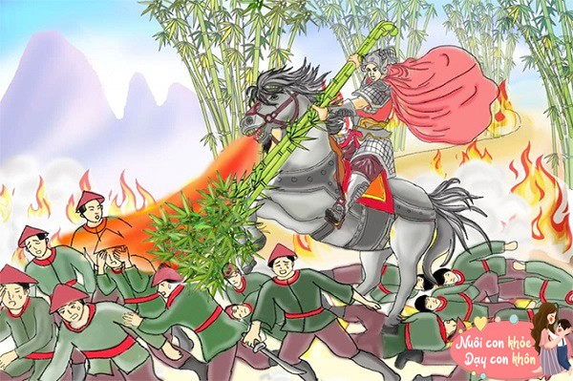
Thánh Gióng

Slide 5
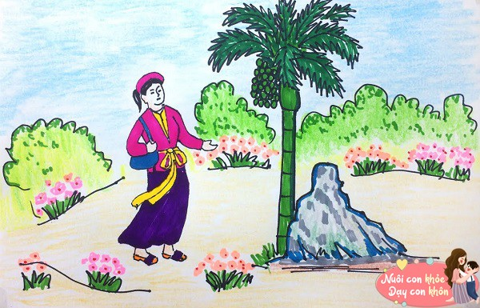
Sự tích trầu cau

Slide 6

Sự tích Sơn Tinh, Thuỷ Tinh

Slide 7


Notes:
Những sự tích trên xuất hiện dưới thời đại nhà nước Văn Lang, Âu Lạc – một trong những quốc gia xuất hiện đầu tiên trên lãnh thổ Việt Nam.
- Để tìm hiểu sâu hơn về nhà nước Văn Lang và Âu Lạc, chúng ta cùng vào bài học ngày hôm nay: Bài 5 tiết 2– Nhà nước Văn Lang, nhà nước Âu Lạc

Slide 8


Slide 9
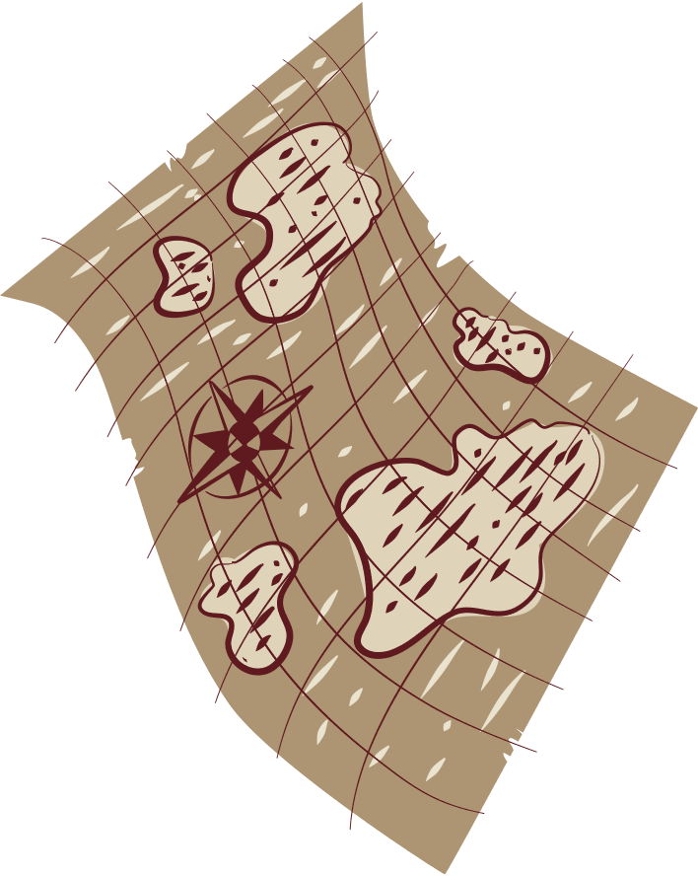


Hoạt động 2. Tìm hiểu về đời sống kinh tế của cư dân Văn Lang, Âu Lạc

Slide 10

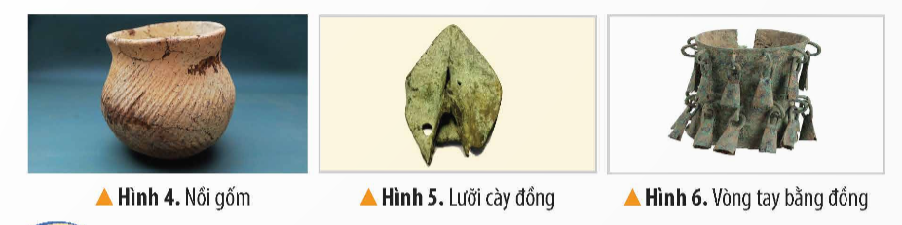
Mô tả những nét chính về đời sống kinh tế của cư dân Văn Lang, Âu Lạc

